Slide 1
Hyppo project
E o desinteresse dos alunos pela escola

Slide 2
Tabela de conteúdos
01
02
03
Problema apresentado
Como revolver?
Sobre o projeto
Falta de Interesse escolar
Levantamento de soluções para o problema apresentado
Objetivo, Finalidade, Origem do nome.

Slide 3
Tabela de conteúdos
04
05
06
Estágios desenvolvidos
Nosso time
referencias
Estágios do projeto que foram desenvolvidos até o momento
Apresentação do nosso time
Referências utilizadas para basear o projeto.

Slide 4
01
Problema apresentado

Slide 5
Desinteresse escolar
Segundo especialistas, a falta de interesse pela escola está diretamente relacionada à falta de importância que as escolas dão à voz de seus alunos. Para Kátia Siqueira de Freitas (Pedagoga e professora da Universidade Católica de Salvador. Atuou no Programa de Formação Continuada de Gestores em Educação Básica (UFBA/ISP/MEC) e no Programa de Apoio aos Dirigentes Municipais de Educação (Pradime)), os fatos atuais mostram que o jovem brasileiro deseja participar da escola e ser protagonista no cenário educacional nacional. “A escola precisa entender o momento dos estudantes e acatá-los com respeito e carinho, ouvi-los, escutar e dialogar com eles. O jovem deseja participar e ser atuante”
Muitas vezes, quando são designados a falar no ambiente escolar, os alunos respondem com “falar o que?” ou “me diz o que é pra ser falado”, indicando a desvalorização dos seus interesses e ideais, além do medo de não cumprir as expectativas dos demais.
Desejo por diferenciação e valorização das características que nos distinguem uns dos outros é algo que não pode ser negligenciado.
Para o filósofo inglês John Locke, o papel do educador é modelar a conduta e formar o espírito do educando, inspirando o amor pela ciência. A educação deve ser tanto da mente, quanto do corpo.
Portanto, quando a escola oferece meios de acesso e expressão, os alunos tendem a se sentir valorizados e correspondem positivamente. A criação desse vínculo com o aluno desde cedo é importante para que no decorrer ele continue interessado pela escola.

Slide 6
244 MIL
Número de crianças e adolescentes entre 6 a 14 anos fora das escolas pelo país, segundo a Pesquisa Nacional por Amostra de Domicílios (PNAD)

Slide 7
02
Como resolver

Slide 8
Como resolver?
Em 2016, estudantes das escolas públicas de todo o Brasil ocuparam as escolas que frequentavam, lutando por reivindicações diversas. Entre elas, a maior participação na gestão da instituição, já que muitos se queixavam de não ser ouvidos pela direção nos mais diferentes assuntos relativos ao ambiente escolar do qual faziam parte. A exigência dos estudantes foi por uma gestão mais democrática das unidades de ensino e das redes e secretarias que as coordenam. Até hoje, o problema ainda não foi totalmente resolvido.
Além da gestão democrática, as atividades extracurriculares são bastante eficientes para educar, agregar e fixar novos conhecimentos, sobretudo nas crianças. Elas influenciam outros aprendizados que geralmente não ocorrem em sala de aula e que não estão disponíveis na grade curricular regular e ainda auxiliar a escola a complementar a formação dos estudantes em áreas diferenciadas, que vão desde aspectos emocionais até a criatividade.

Slide 9
03
Sobre o projeto

Slide 10

SOBRE o PROJEto
O Projeto Hyppo foi criado visando facilitar a comunicação entre a escola com os alunos e seus responsáveis, auxiliando na implementação de uma gestão escolar mais democrática, além da inserção de atividades extracurriculares com profissionais habilitados e estagiários.

Slide 11
Origem do nome
O nome do projeto foi baseado em dois termos, sendo eles:
Hipocampo: parte do cérebro, responsável pela formação de novas memórias, aprendizado e emoções.
Hipocampo: Animal mitológico que transporta Poseidon, deus dos mares.
Temos a ideia de transmitir ao consumidor a sensação de companhia e parceria.

Slide 12
metodos
Como meio de se chegar à finalidade do projeto, O Hyppo Project visa a contratação de professores habilitados e estagiários para suprir a demanda de profissionais responsáveis pelas atividades extracurriculares das escolas. Assim, tornando-se responsável por este quadro de funcionários acadêmicos, auxiliando diretamente a gerir a escola.

Slide 13
Objetivo específico
Auxiliar a gerir o ambiente escolar
Incentivar metodologias ativas de aprendizagem, atividades lúdicas, senso de pertencimento (atividades sobre a memória do espaço, atividades e esportes em grupo) a fim de incentivar a observação, criticidade e autonomia.

Slide 14
04
Estágios desenvolvidos do projeto
Estágios desenvolvidos do projeto até o momento

Slide 15
Estágios do projeto até o momento
Banco de dados
HTML
Criação de todas as páginas HTML do projeto atendendo requisitos de responsividade.
Criação de um banco de dados para o projeto com todas as tabelas e colunas necessárias para o funcionamento.
java
crud
Criação das classes e objetos relacionadas ao banco de dados e conectá-los
Realização do CRUD (Create - Read - Update - Delete) de forma funcional.

Slide 16
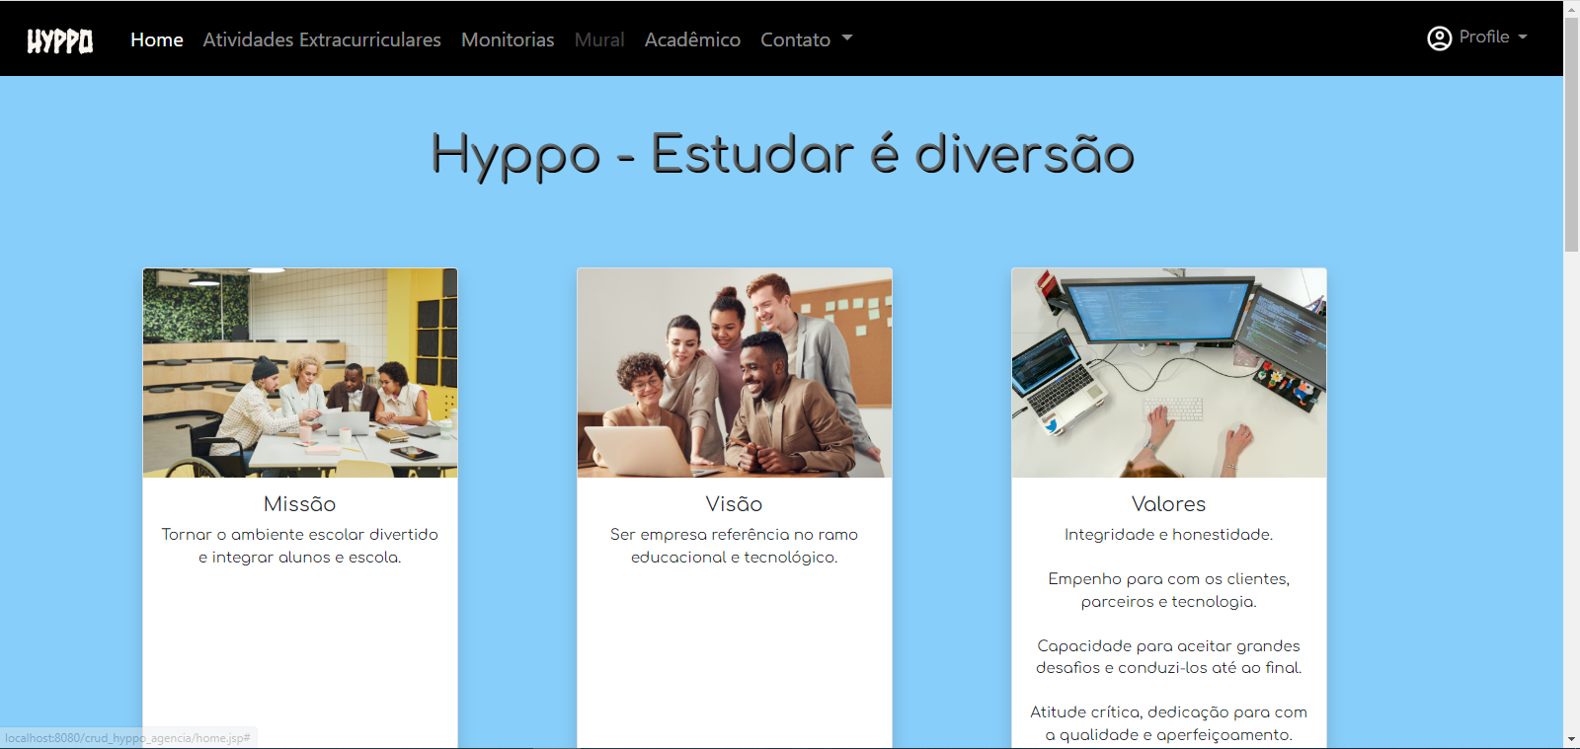
HTML
Nosso projeto atende todos os requisitos de responsividade em relação às páginas HTML, além de possuir uma navegabilidade de simples entendimento.

Slide 17
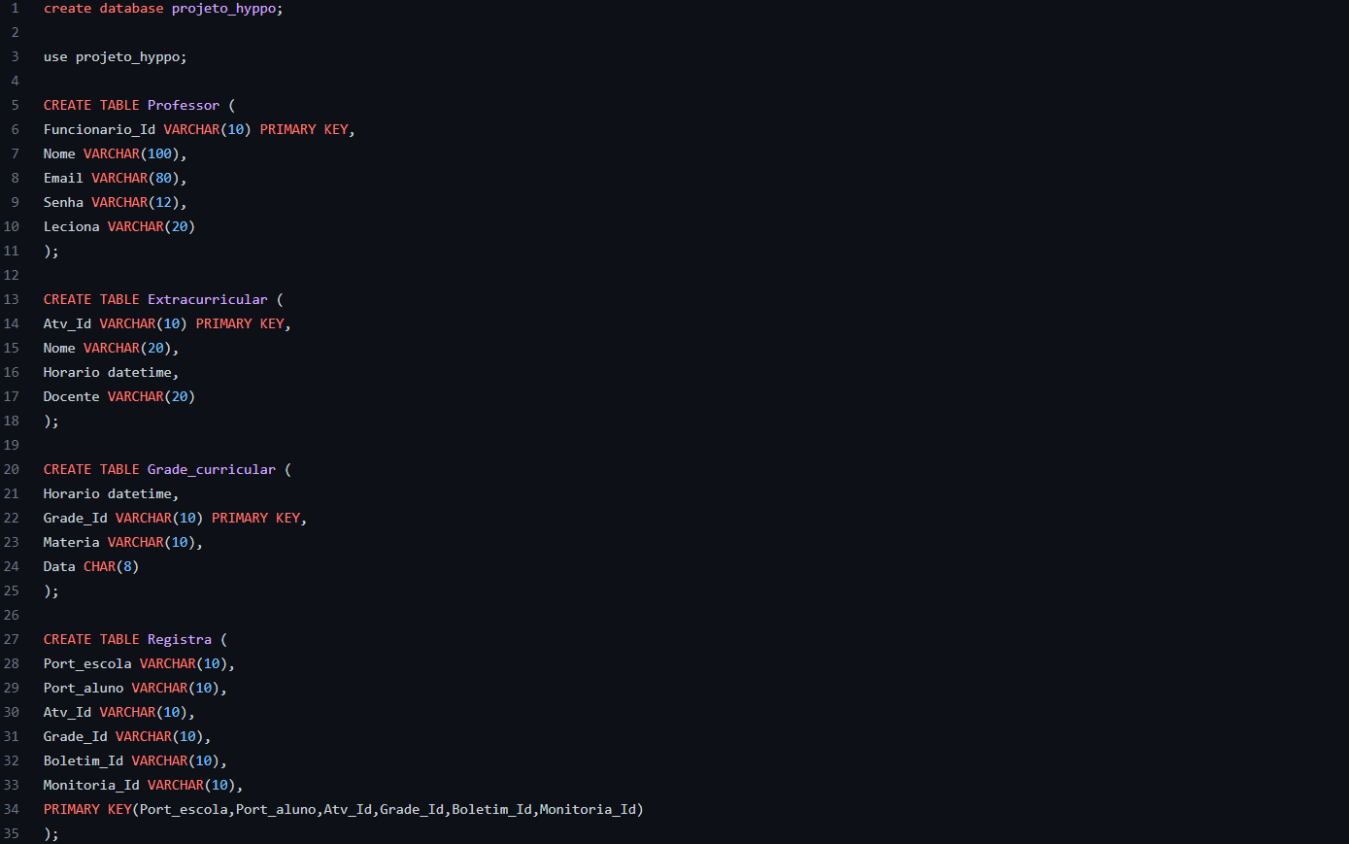
Banco de dados
Criação de banco de dados com todas as respectivas tabelas e colunas necessárias ao projeto

Slide 18
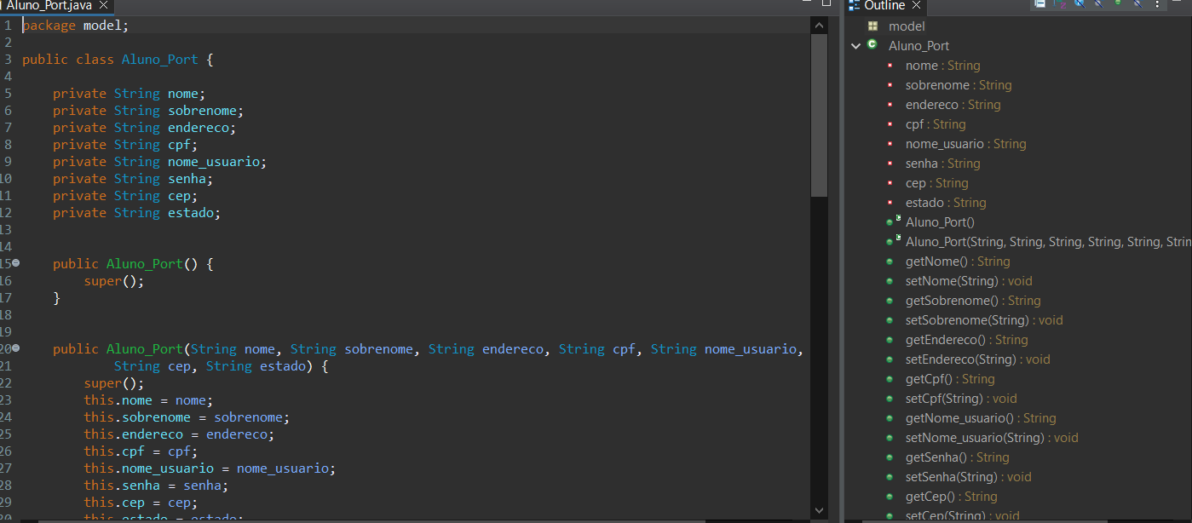
JAVA
Criação de objetos e classes .java no Eclipse IDE, assim como criação de arquivos .jsp, implementando o MVC.

Slide 19
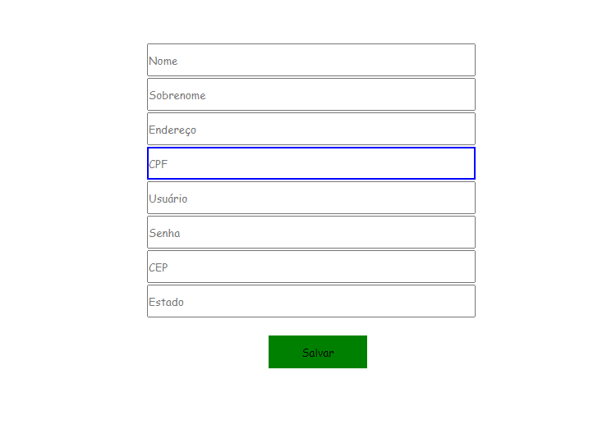
Cadastro
Aba de cadastro de alunos do nosso site, ligada diretamente com o nosso banco de dados do projeto para aplicar o Create (criação/cadastro) de novos alunos.

Slide 20
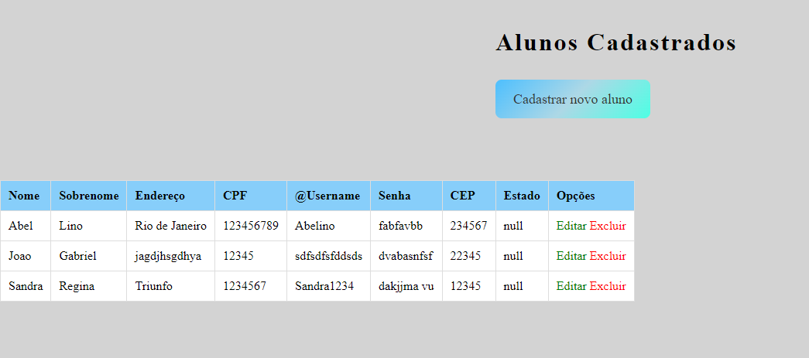
CRUD
Para atender os requisitos necessários voltados para o backend, fizemos uma página para a aplicação do CRUD (Create - Read - Update - Delete) dos alunos cadastrados. Na qual é possível a visualização da lista dos mesmos, com possibilidade de edição, exclusão e um botão para a aba de novos cadastros.

Slide 21
05
Nosso time
Apresentação do time do nosso projeto

Slide 22
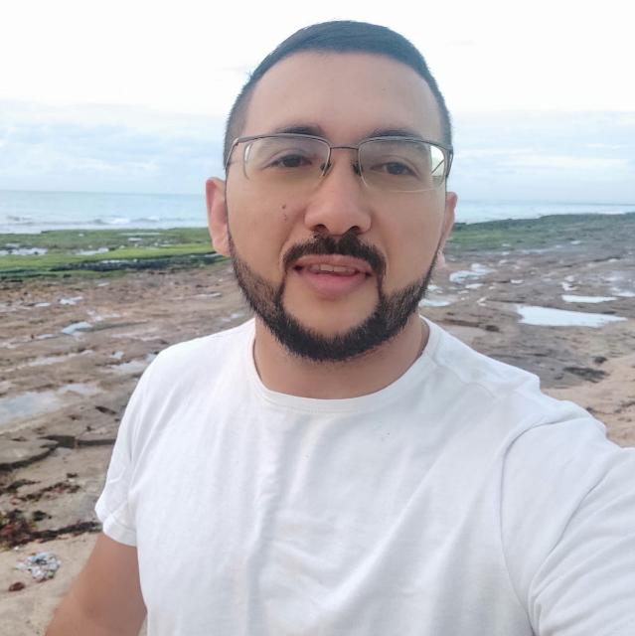
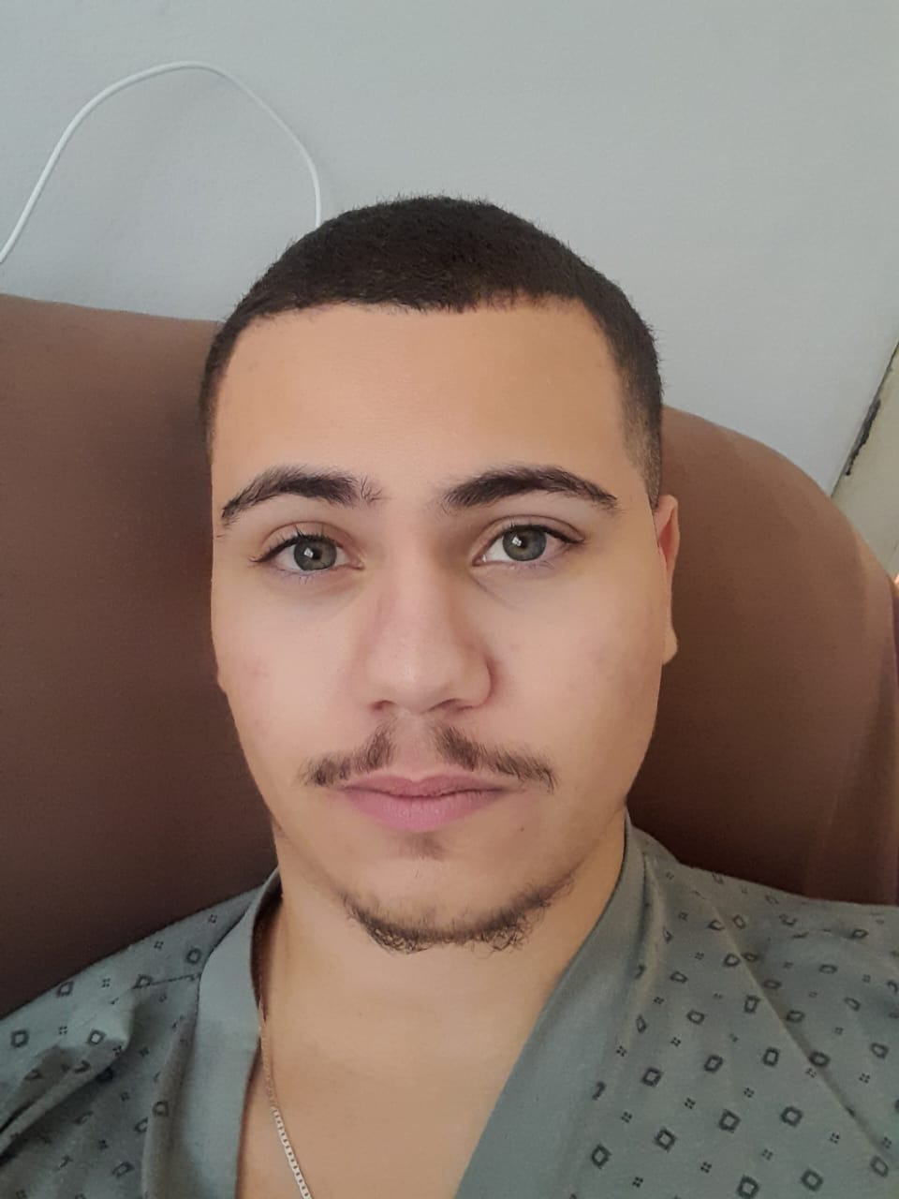

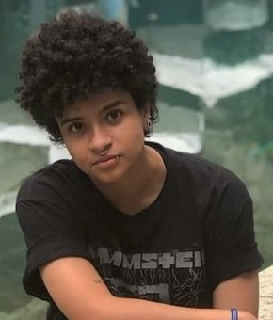
Nosso time
Janderson
Joao gabriel
Luiz toscano
Vitoria alice
Estudante de desenvolvimento FullStack na RecodePRO.
Ceará.
Estudante de desenvolvimento FullStack na RecodePRO.
19 anos.
Rio de Janeiro, RJ.
Estudante de desenvolvimento FullStack na RecodePRO.
26 anos.
Rio de Janeiro, RJ.
Estudante de desenvolvimento FullStack na RecodePRO.
25 anos.
Niteroi, RJ.
Squad 28 RecodePRO

Slide 23
06
referências

Slide 24
REFERENCIAS
GESTÃO DEMOCRÁTICA ESCOLAR: DESAFIOS DA AÇÃO DEMOCRÁTICA
Os jovens não são ouvidos na escola, afirmam especialistas
Concepção de Educação no Pensamento de John Locke
Com maior número em seis anos, Brasil tem 244 mil jovens de 6 a 14 fora da escola
Hipocampo (mitologia)
A importância das atividades extracurriculares nas escolas

Slide 25
—Paulo Freire
“Ninguém educa ninguém, ninguém se educa a si mesmo, os homens se educam entre si.”

Slide 26


OBRIGADO
Você tem alguma pergunta?
squad28recode@gmail.com
github.com/squad28recode

